Slide 1

PLANO DE PATROCÍNIO
SÃO PAULO / SP

Slide 2
SUMÁRIO
A MAIOR COMUNIDADE
GO/GOLANG DO BRASIL
Os Eventos
A Cidade
Atividade dos Eventos
Por que Patrocinar?
Cotas de Patrocínio
Contato
Plano de Patrocínio | Golang SP

Slide 3
OS EVENTOS
DIFUNDINDO A LINGUAGEM
A comunidade Golang SP é a maior sobre a linguagem de programação Go do Brasil e é suportada por diversos eventos locais.
Tem como principais objetivos: difundir a linguagem Go; promover a troca de experiências e conhecimento; incentivar o crescimento da comunidade impactando economicamente e socialmente.
Seu público é composto, principalmente, por pessoas nas áreas de desenvolvimento, engenharia de software, empresarial, gerentes de TI, acadêmica, estudantes e entusiastas.
Durante os eventos, os participantes podem aprender sobre novas tecnologias, compartilhar conhecimento e experiências, ter contato com grandes nomes da comunidade nacional e internacional. Tudo isso em um ambiente amistoso, de boa convivência, inclusivo e livre de intimidações, onde todas as pessoas são bem-vindas.
Plano de Patrocínio | Golang SP

Slide 4
A CIDADE
CIDADE GLOBAL ALFA
São Paulo é principal centro financeiro, corporativo e mercantil da América do Sul. A capital paulista é a cidade mais populosa do Brasil e também possui um caráter cosmopolita. Em 2016, possuía moradores nativos de 196 países diferentes e é a cidade brasileira mais influente no cenário global, sendo, em 2016, a 11ª cidade mais globalizada do planeta, recebendo a classificação de cidade global alfa, por parte do Globalization and World Cities Study Group & Network (GaWC). O lema da cidade, presente em seu brasão oficial, é Non ducor, duco, frase latina que significa "Não sou conduzido, conduzo".
Fundada em 1554, a cidade é mundialmente conhecida e exerce significativa influência nacional e internacional, seja do ponto de vista cultural, econômico ou político. Conta com importantes pontos turísticos, como o Memorial da América Latina, o Museu da Língua Portuguesa, o Museu do Ipiranga, o MASP, o Parque Ibirapuera, o Jardim Botânico de São Paulo e a avenida Paulista, e eventos de grande repercussão.
O município possui o 10º maior PIB do mundo, representando, isoladamente, 10,7% de todo o PIB brasileiro e 36% de toda a produção de bens e serviços do estado de São Paulo
Plano de Patrocínio | Golang SP

Slide 5
ATIVIDADES DOS EVENTOS
HORAS DE IMERSÃO
PALESTRAS
A maior parte das palestras são escolhidas pelas pessoas que compõem a comunidade e abordão diversos temas nas mais diversas áreas em que se usa Go.
LIGHTNING TALKS
Fugindo do modelo tradicional, as lightning talks são apresentações curtas, objetivas e espontâneas dos participantes e incentivam o diálogo e o compartilhamento de experiências entre pessoas da comunidade.
Plano de Patrocínio | Golang SP

Slide 6
A comunidade Golang SP reúne um público composto por pessoas nas áreas de desenvolvimento, engenharia de software, empresarial, gerentes de TI, acadêmica, estudantes e entusiastas.
É uma oportunidade de associar a sua marca a iniciativas abertas e colaborativas de software livre, conhecer a comunidade e os projetos que estão em andamento, difundir a linguagem e estimular o desenvolvimento tecnológico no país.
Como retorno, além de alcançar visibilidade, você poderá capacitar a sua equipe, oferecer propostas, recrutar profissionais e/ou criar parcerias de negócios.
POR QUE PATROCINAR?
Plano de Patrocínio | Golang SP

Slide 7
QUANTIDADE DE INSCRIÇÕES
É importante esclarecer que a quantidade de inscrições é limitada de acordo com o espaço onde o evento é realizado.
Plano de Patrocínio | Golang SP

Slide 8
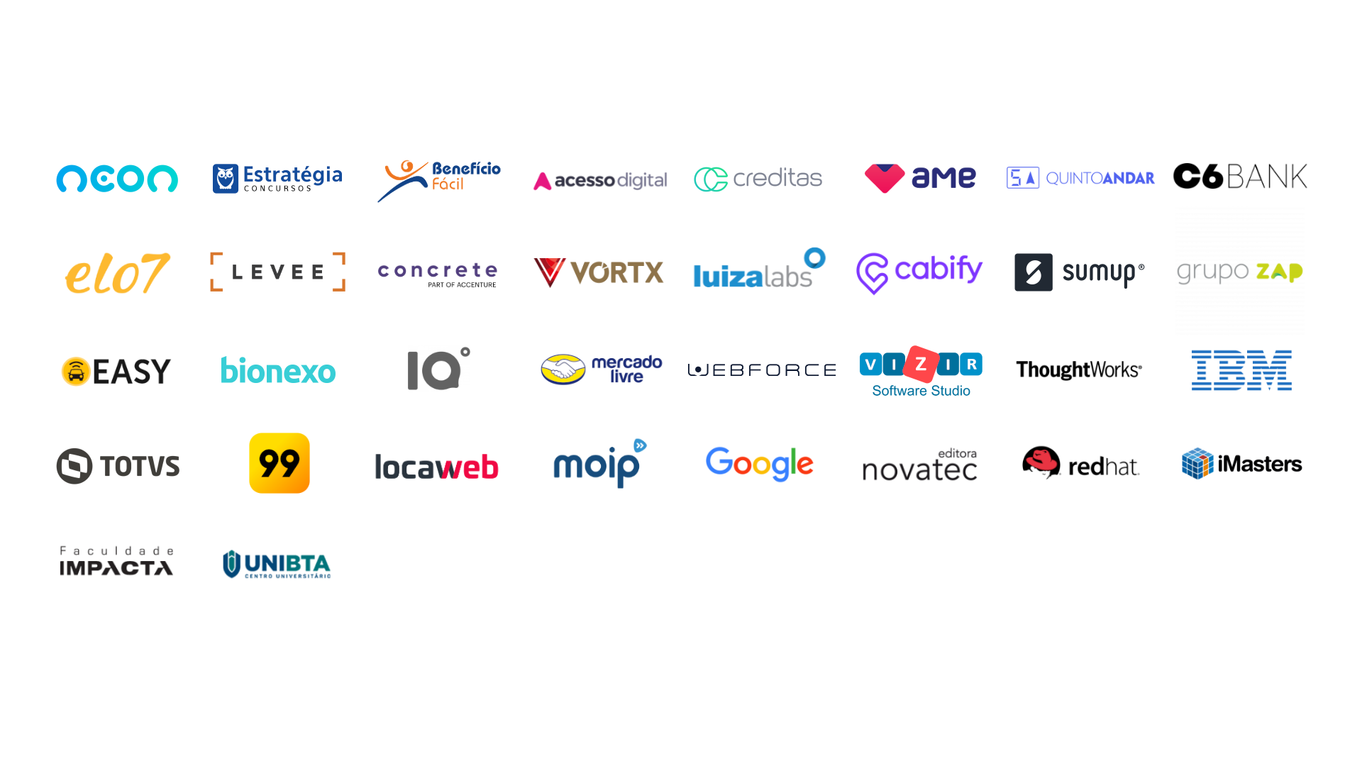
QUEM JÁ CEDEU ESPAÇO PARA OS EVENTOS
Plano de Patrocínio | Golang SP

Slide 9
PATROCÍNIO
FAÇA PARTE DO EVENTO
Plano de Patrocínio | Golang SP

Slide 10
COTAS
NÃO ACEITAMOS COTAS EM DINHEIRO
Nossa proposta de patrocínio
Nos oferte o local e o coffee.
Nos oferte brindes que possamos repassá-los aos participantes.
Exposição da Marca
Apresentação da marca na camisa do evento.
Apresentação da marca no site do evento.
Possibilidade de ofertar brindes aos participantes durante o evento.
Divulgação em nossas redes sociais.
Plano de Patrocínio | Golang SP

Slide 11
SE INTERESSEU? ALGUMA DÚVIDA?
ENTRE EM CONTATO COM A ORGANIZAÇÃO! info@golang.sampa.br
Plano de Patrocínio | Golang SP

